Slide 1
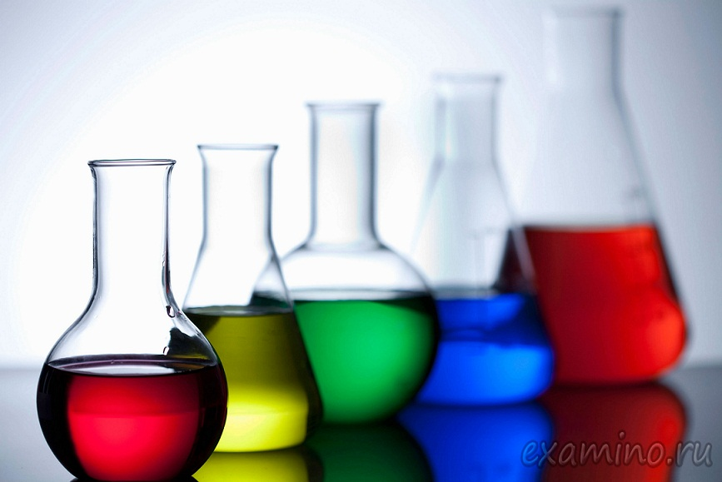
Застосування Альдегідів
Робота учня
11 класу
Дитюка Дмитра

Slide 2
Альдегі́ди — аліфатичні та ароматичні органічні хімічні сполуки, що містять альдегідну групу НС=О Назва утворена від алкоголю дегідратацій, тобто алкоголю, з якого вилучений водень.
У молекулах альдегідів карбонільна група сполучена з вуглеводневим радикалом і атомом водню (або двома атомами водню), тобто загальна формула цих сполук:
Назви альдегідів по замісній номенклатурі у відповідності з правилами ІЮПАК виробляють з назви відповідного вуглеводню з додаванням закінчення - аль. Перед коренем назви записують бокові заступники із зазначенням їх положення їх числа. Нумерація атомів вуглецю починається з вуглецевого атома карбонільної групи. Приклади:
бутаналь 3,4-діметілпентенель .

Slide 3
Застосування
Найбільше застосування мають метаналя і етаналь. Велика кількість метаналя використовується для отримання фенолформальдегидной смоли, яку отримують при взаємодії метаналя з фенолом. Ця смола необхідна для виробництва різних пластмас. Пластмаси, виготовлені з фенолформальдегідної смоли в поєднанні з різними наповнювачами, називаються фенопласту. При розчиненні фенолформальдегидной смоли в ацетоні чи спирті отримують різні лаки. Метаналя йде також на виробництво деяких лікарських речовин і барвників. Етаналь в основному йде на виробництво оцтової кислоти.
Людина не знайомлена з органічною хімією і зокрема з властивостями, особливостями, застосуванням альдегідів і кетонів може бути вражений наскільки наше життя залежить від групи цих речовин.
Завдяки тому, що отримання альдегідів і кетонів можливо різними простими і доступними способами, ми не відчуваємо браку в багатьох предметах необхідних для нашого існування. Можна навести величезну кількість прикладів. Ось тільки деякі з них: альдегіди необхідні для отримання пластмас, лаків, лікарських речовин, барвників, оцтової кислоти. Так само вони знаходять застосування в медицині та електротехніці, парфумерії та кулінарії.

Slide 4
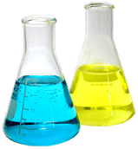
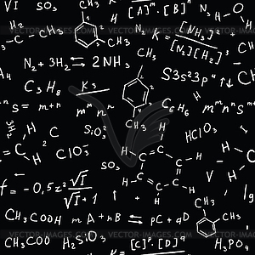
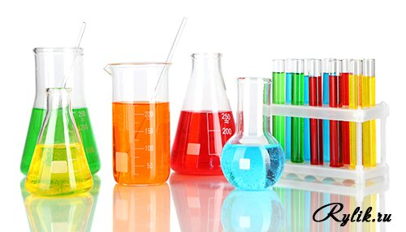
ДЯКУЮ ЗА УВАГУ !

